Slide 1
Šablóna 16:9 – pre záverečné a semestrálne prace
Bakalárska / Diplomová / Dizertačná práca
Autor práce: Bc. Iger Tiger
Vedúci práce: doc. Ing. Ferko Obecný, PhD.
Akademický rok: 2021/2022

Slide 2
Cieľ práce
Návrh príkladu merania vybraných pracovných charakteristík robota Fanuc LR Mate 200iC a jeho praktická realizácia v laboratóriu KAVS
Čiastkové úlohy
Spracovanie problematiky merania pracovných charakteristík priemyselných robotov podľa normy ISO 9283
Výber pracovných charakteristík pre aplikáciu robota v laboratórnych podmienkach KAVS
Návrh spôsobu a postupu merania vybraných pracovných charakteristík
Návrh spôsobu vyhodnotenia merania a tvorbu meracieho protokolu
Kalibrácia robota Fanuc LR Mate 200iC

Slide 3
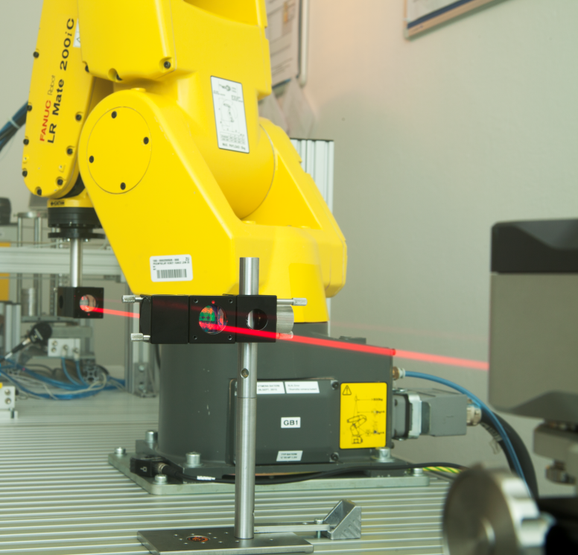
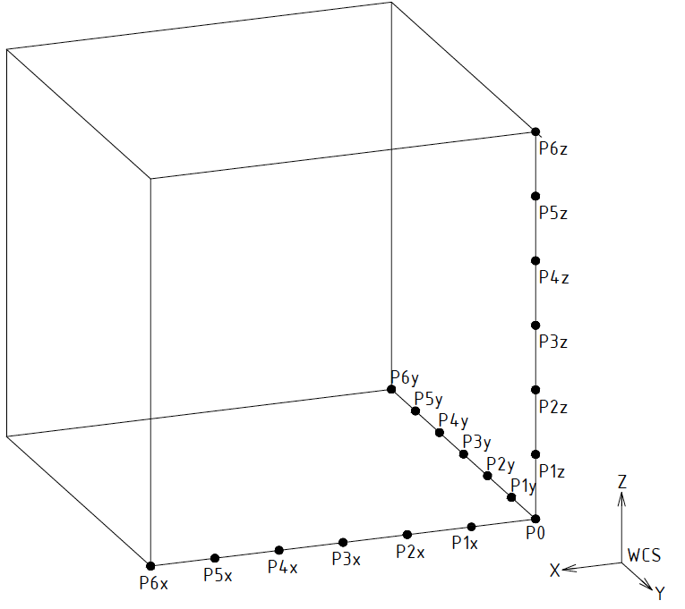
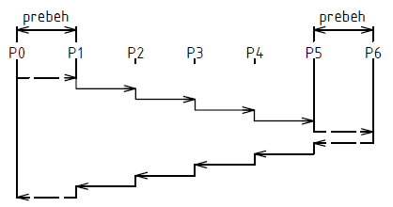
Meranie s využitím laserového interferometra
Meranie 5 bodov, umiestnených na hranách pomyselnej kocky v pracovnom priestore robota.
Obojsmerný spôsob merania pre možnosť pozorovania vôli v kĺboch robota.

Slide 4
Ďakujem za pozornosť
Titul Meno Priezvisko

